Slide 1
Профессионалы ботаники

Slide 2
Внимание!
Вариант ответа только один (или одно слово)

Slide 3
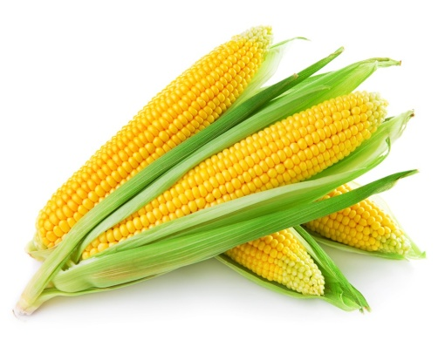
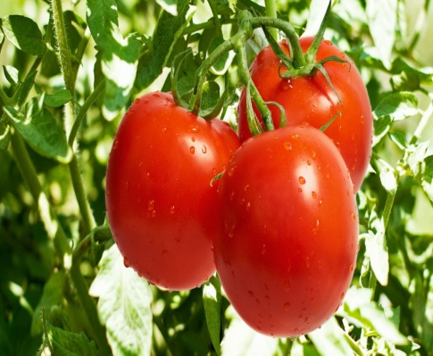
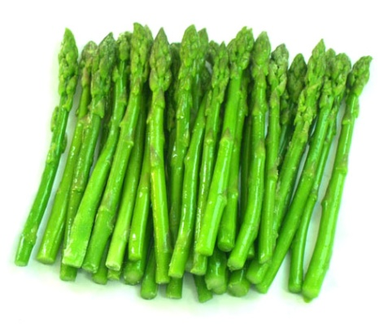
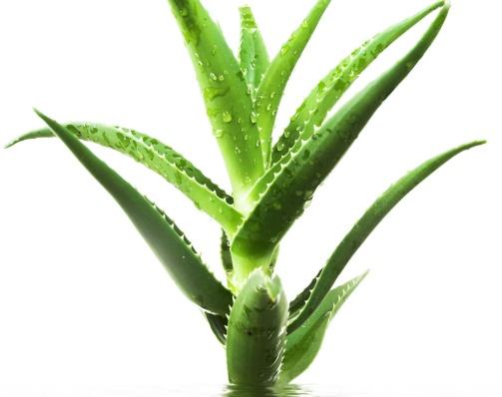
1. К двудольным растениям относится:
А) кукуруза
Б) томат
В) спаржа
Г) алоэ

Slide 4
2
Этот плод с давних пор считался древом познания.
Ньютон благодаря этому плоду открыл важнейший закон физики.

Slide 5
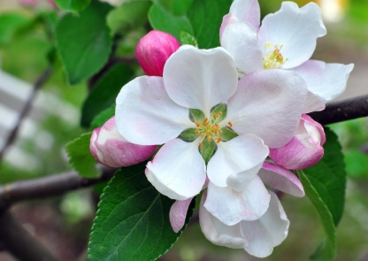
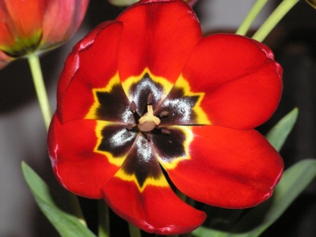
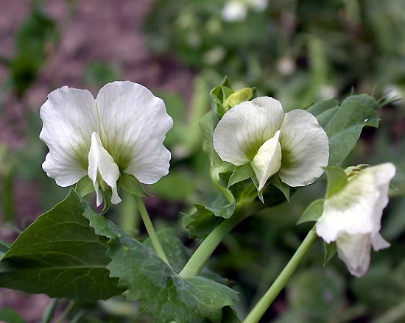
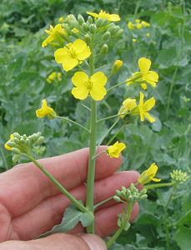
3. Простой околоцветник у цветка :
А) Яблони
Б) Тюльпана
В)Гороха
Г) Капусты

Slide 6
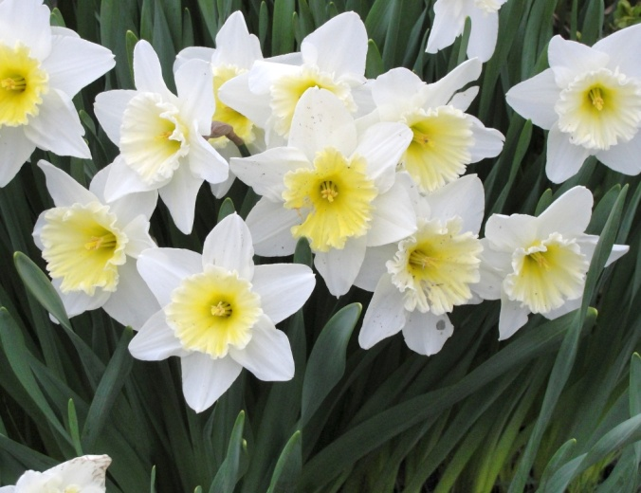
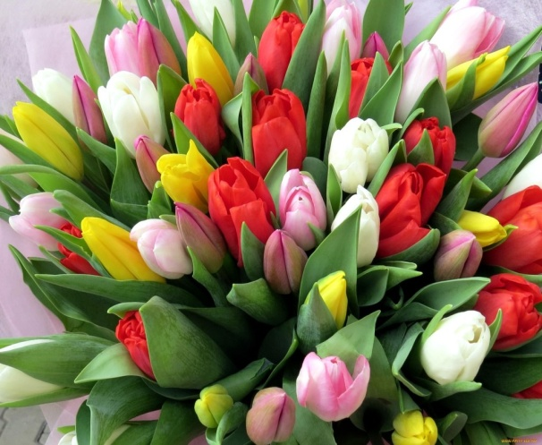
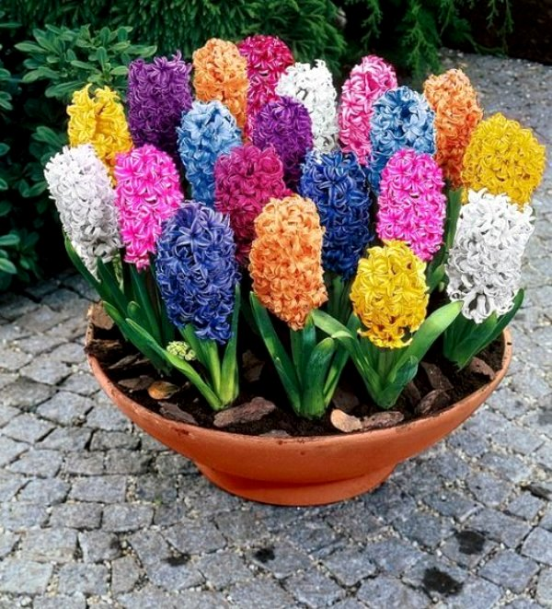
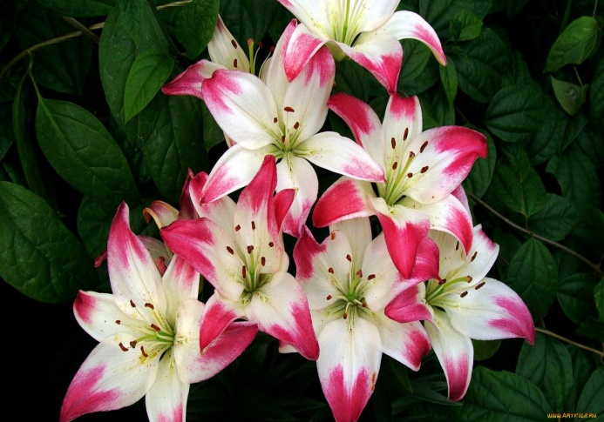
4.Что обьединяет нарциссы, тюльпаны, лилии, гиацинты ?

Slide 7
5
Манную крупу получают из:
А) овес
Б) просо
В)пшеница
Г) ячмень

Slide 8
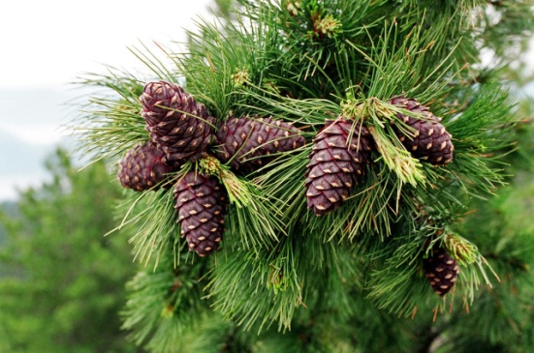
6.Какое растение лишнее?
А) Кедр
Б) Кипарис
В) Можжевельник
Г)Пальма

Slide 9
7
Если на кусочек хлеба капнуть разбавленный раствор йода, то появится тёмно-синее пятно. Этот опыт доказывает, что в хлебе содержи(а)тся:
А) сахар;
Б) минеральные соли;
В) крахмал;
Г) жиры.

Slide 10
8
Дерево чемпион Сибири по скорости роста?

Slide 11
9
Плод сливы:
А) костянка
Б)коробочка
В) орешек
Г)многоорешек

Slide 12
10
Кольца прироста в стебле образуются
за счет деления клеток
А) сердцевины;
Б) камбия;
В) пробки;
Г) древесины.

Slide 13
11
Голосеменные растения опыляются:
А) ветром;
Б) насекомыми;
В) птицами;
Г) водой.

Slide 14
12
Соцветие колос характерно для:
А) ландыша;
Б) сирени;
В) ржи;
Г) подорожника.

